Slide 1
《交通工程综合实验》
交通安全实验-小组展示
蔡思远22321002 贺欣22354040

Slide 2
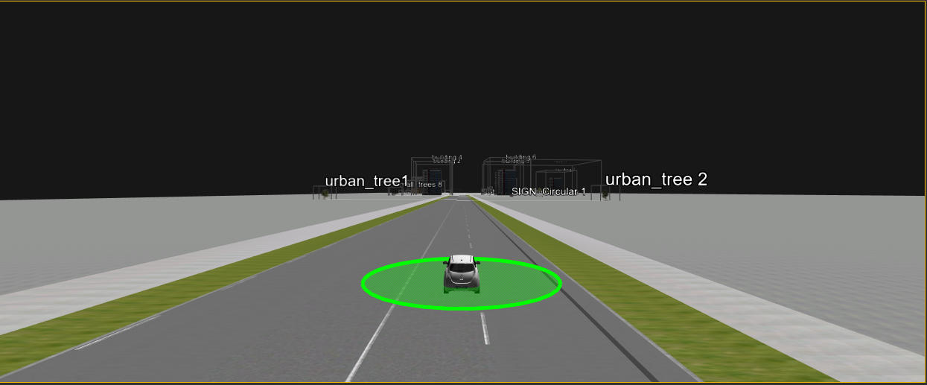
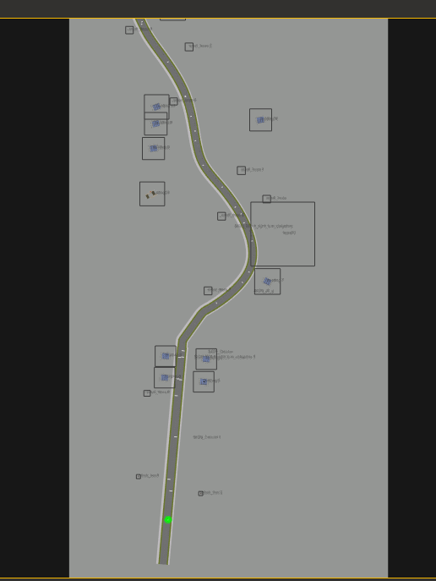
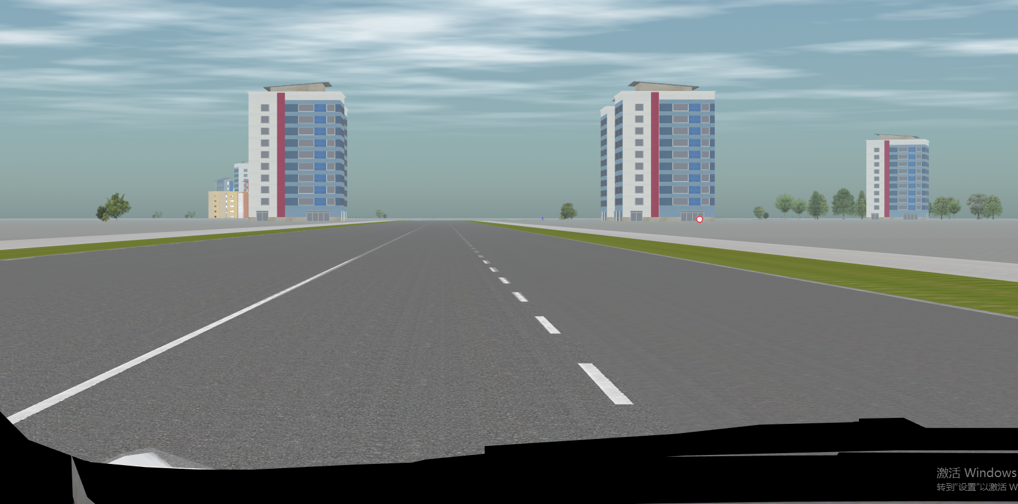
路网建模

Slide 3
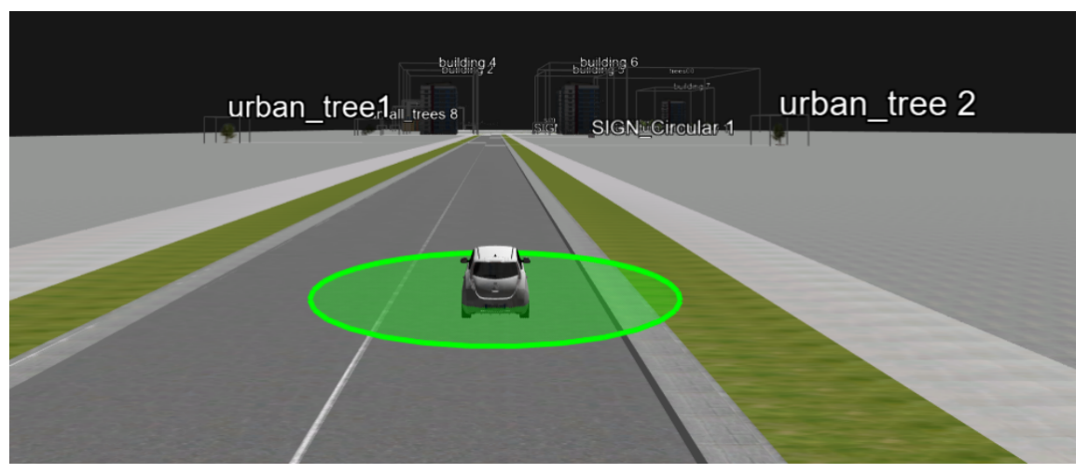
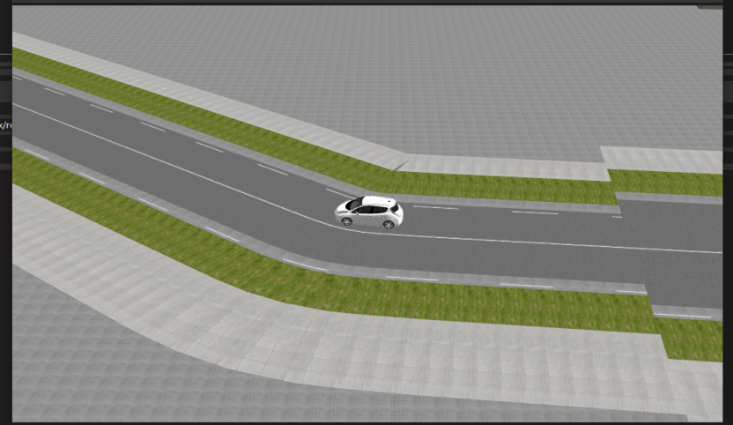
车辆运行

Slide 4
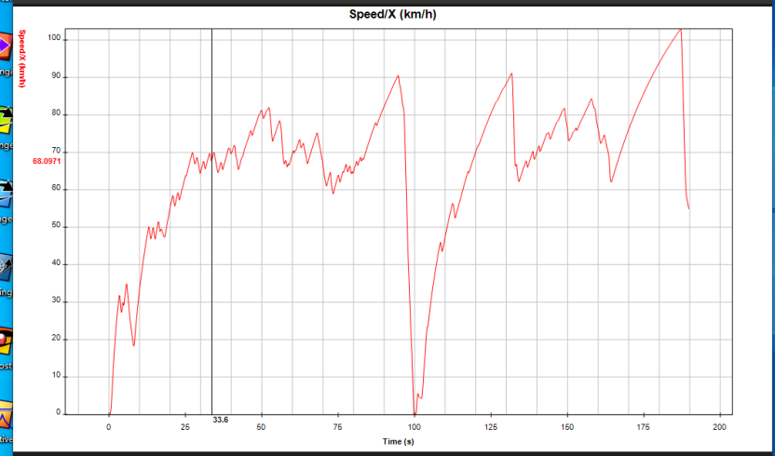
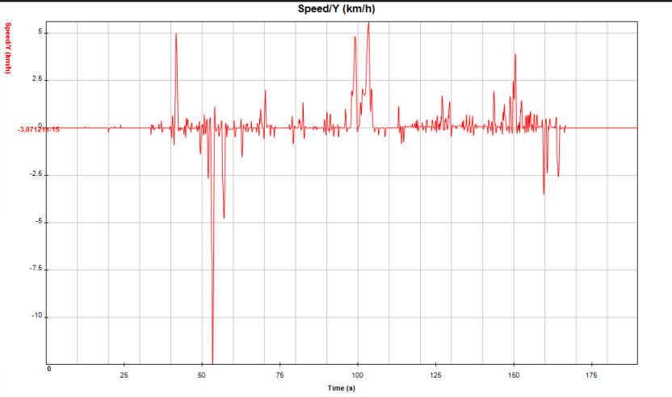
车辆运行
前进方向速度变化
侧向速度变化

Slide 5
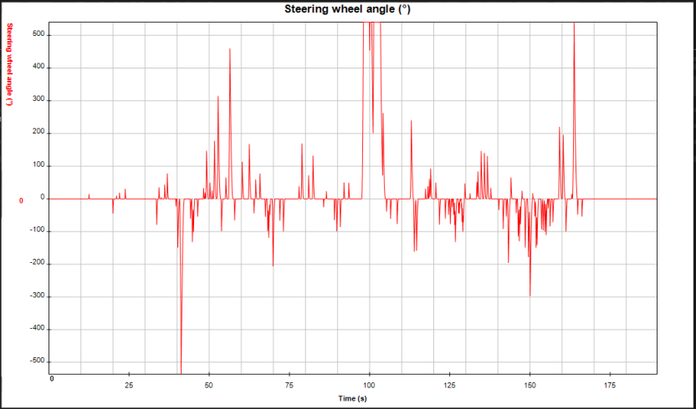
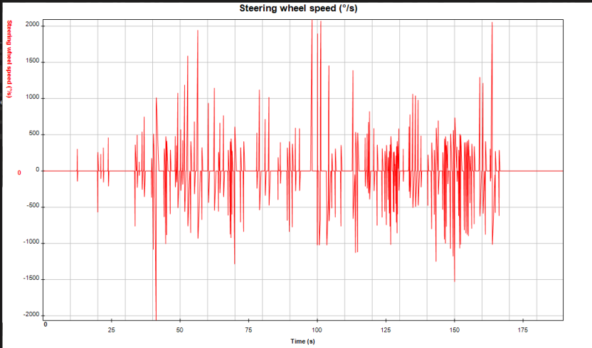
车辆运行
方向盘转角
方向盘转速

Slide 6
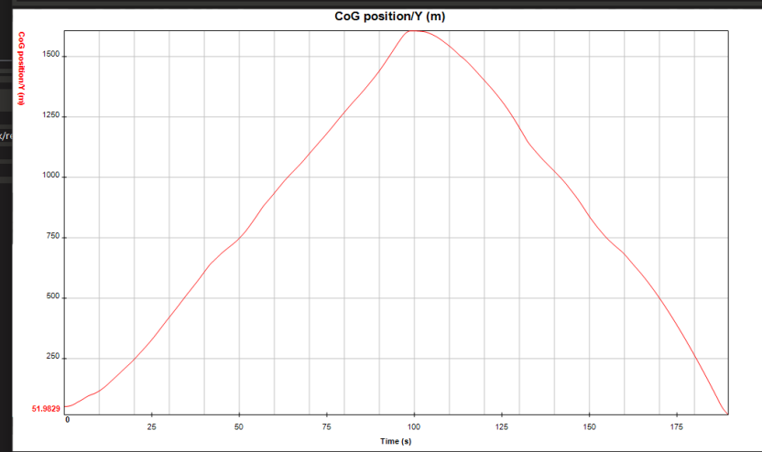
车辆运行
重心宽度方向（Y方向）位移
车辆运行轨迹观察

Slide 7
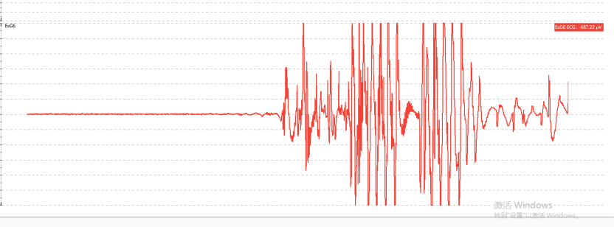
生理指标检测——脉搏检测
喇叭干扰——驾驶人加速

Slide 8
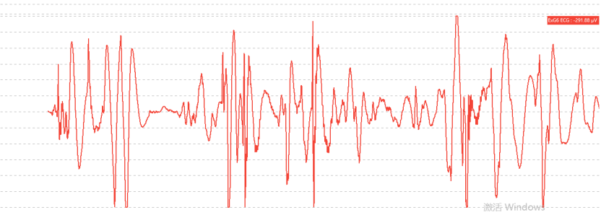
生理指标检测——脉搏检测
乘客聊天

Slide 9
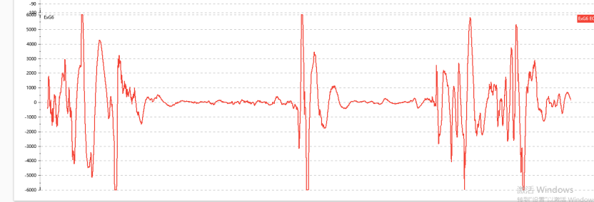
生理指标检测——脉搏检测
急转弯

Slide 10
研究意义
·驾驶安全评估：了解不同干扰对驾驶人心理压力的影响程度
·辅助智能驾驶系统设计：车辆监测到相应活动后，系统可以触发安全提醒、自动接管或减速措施

Slide 11
谢谢

